Slide 1
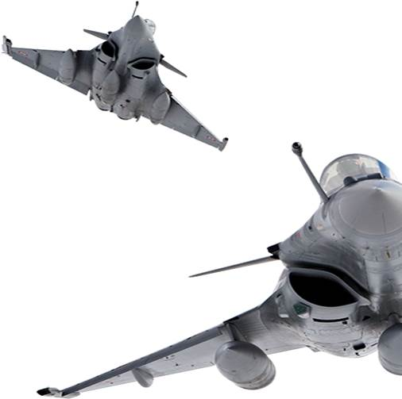

Boitier Extension SNA
Comité de Pilotage N°4
DIFFUSION RESTREINTE – SPECIAL FRANCE

Slide 2
Comité de pilotage N°4 eSNA
Maturité technique
  Travail sur les scellés en collaboration avec SERMA
  Modèle 3D et plan d’interface, version CDR, validé par D.A.
  Maquette perte de charge fabriquée. En attente visserie D.A. pour finalisation montage et livraison
  Conception mécanique détaillée coffret:
DIFFUSION RESTREINTE – SPECIAL FRANCE

Slide 3
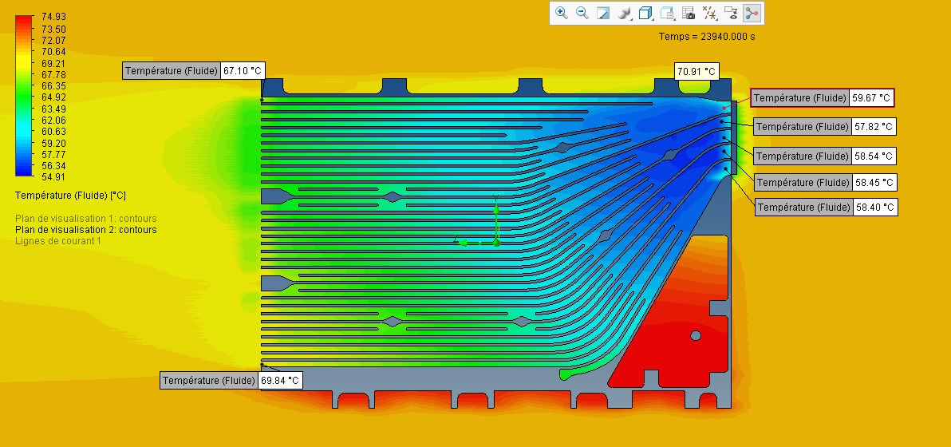
Comité de pilotage N°4 eSNA
Maturité technique
  Simulations thermiques:
  Optimisation des flancs du coffret par simulation.
  A noter, la zone chaude, en rouge, est dépourvue d’électronique.
DIFFUSION RESTREINTE – SPECIAL FRANCE

Slide 4
Comité de pilotage N°4 eSNA
Maturité technique
  Simulations thermiques :
  Seconde campagne lancée en prenant en compte les valeurs de débits d’air forcé convergé avec D.A:
    Simulation à Température maximum (+55°C) avec Puissance maximum (220W) et débit minimum (0,825 kg/min) avec i350
    Sera relancé avec définition finale suivant choix en lien avec problème tenue en température i350
DIFFUSION RESTREINTE – SPECIAL FRANCE

Slide 5
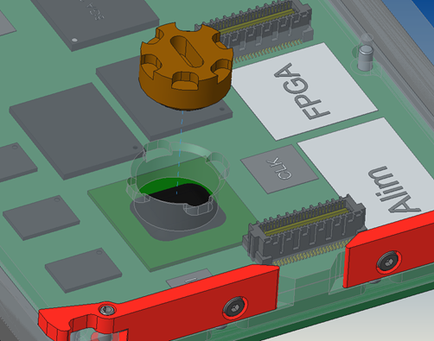
Comité de pilotage N°4 eSNA
Maturité technique
  Conception mécanique détaillée des drains:
  Conception des drains définitifs : Focus sur la solution implémentée pour refroidir les CPU
  Simulation en cours pour les températures élevées en cours avec paramètres suivants:
    Puissance maximale (227W)
    Débit d’air forcé minimum (0,825 kg/min)
DIFFUSION RESTREINTE – SPECIAL FRANCE

Slide 6
Comité de pilotage N°4 eSNA
Maturité technique
  Simulations vibratoires du coffret (sous-traitées à EMITECH):
  3 simulations réalisées et partagées avec DASSAULT Aviation pour les deux configurations d’implantation(montage horizontal et vertical):
    Analyse Modale
    Tir canon
    Choc marin (catapultage, sortie de dièdre)
    Tenue des Calmarks aux efforts
  Les simulations n’ont identifié aucune faiblesse dans le coffret (le coefficient de sécurité est compris entre 1,8 et 6,25).
  Quelques concentrations de contraintes présentes mais écartées car localisées (due aux simplifications de maillage notamment).
  Ces simulations n’ont été réalisées qu’à des fins de dérisquage de la conception mécanique. Les essais de qualification en environnement seront réalisés comme prévu.
DIFFUSION RESTREINTE – SPECIAL FRANCE

Slide 7
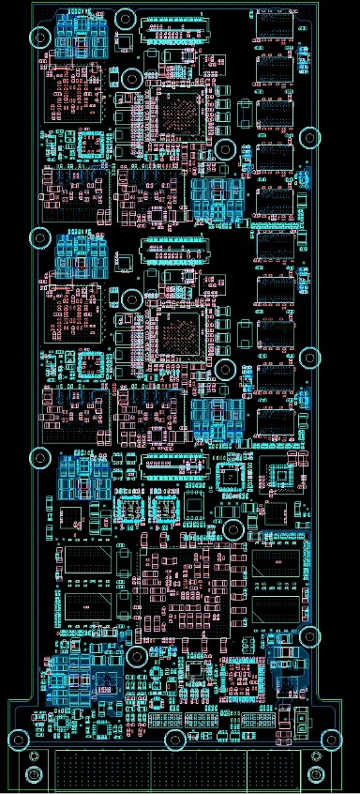
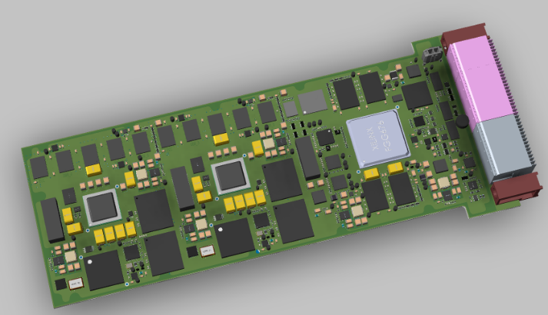
Comité de pilotage N°4 eSNA
Maturité technique
  Conception hardware détaillée (hors reprise i350):
  Schématique:
    Carte CPU A: 100%
    Carte CPU B, D, E: 100 %
    Carte CPU C: 100% (re-use CPU B, D, E)
    Module alimentation: 100 %
    Cartes FDP, connectique, protection: 100%
  Placement :
    Carte CPU A: 100%
    Carte CPU B, D, E: 100%
    Carte CPU C: 50% (re-use CPU B, D, E)
    Module alimentation: 100%
    Cartes FDP, connectique, protection: 100%
  Routage:
    Carte CPU A: 95%
    Carte CPU B, D, E: 95% (re-use carte prototype CPU AVANTIX)
    Carte CPU C: 50% (re-use carte prototype CPU AVANTIX)
    Module alimentation: 100%
    Cartes FDP, connectique, protection: 90%
DIFFUSION RESTREINTE – SPECIAL FRANCE

Slide 8
Comité de pilotage N°4 eSNA
Maturité technique
  Réchauffeurs i350 (étude suivant ECM019):
    Cas 1 et 2 simulés:
    o T soute = -35°C / T air forcé = -20°C
    o débit d’air forcé = 1.6 kg/min
    o Passage de la T air forcé = -20°C → 5°C (montée T° en 6mn), pas de palier → -35°C(descente T° en 4mn) palier 3h
    o Passage T soute = -35°C → 10°C (montée en T° en 6mn) → -35°C (descente T° en 10mn), palier 3h
    o débit d’air forcé = 1.6 kg/min
    2 types de réchauffeurs retenus pour les simulation:
      1 réchauffeur global par carte de 30W, soit 4 au total (solution simulée pour avoir une tendance mais déraisonnable aux vue de la consommation électrique ajoutée).
      1 réchauffeur local par i350 de 1,8W; soit 3 par cartes, soit 12 au total
CAS 1 - Cas du démarrage à froid sur APU
CAS 2 - Cas de vol 0kft 40kft
DIFFUSION RESTREINTE – SPECIAL FRANCE

Slide 9
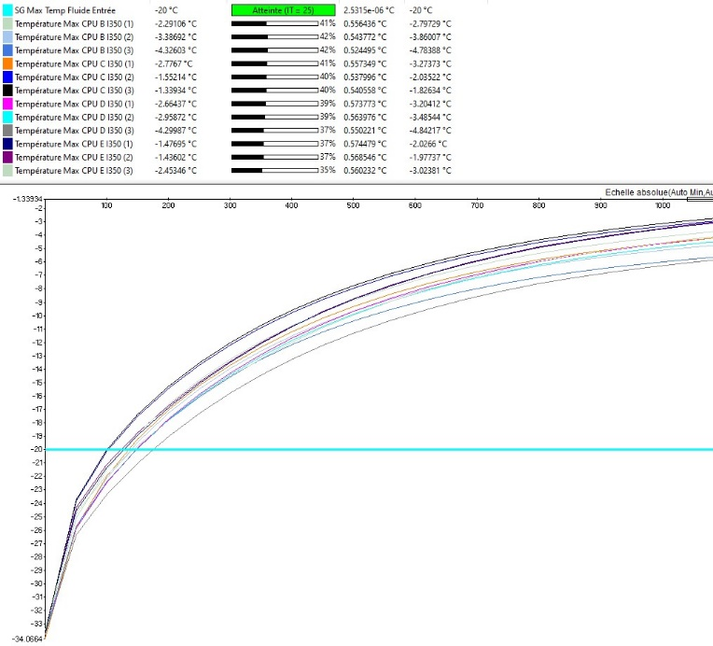
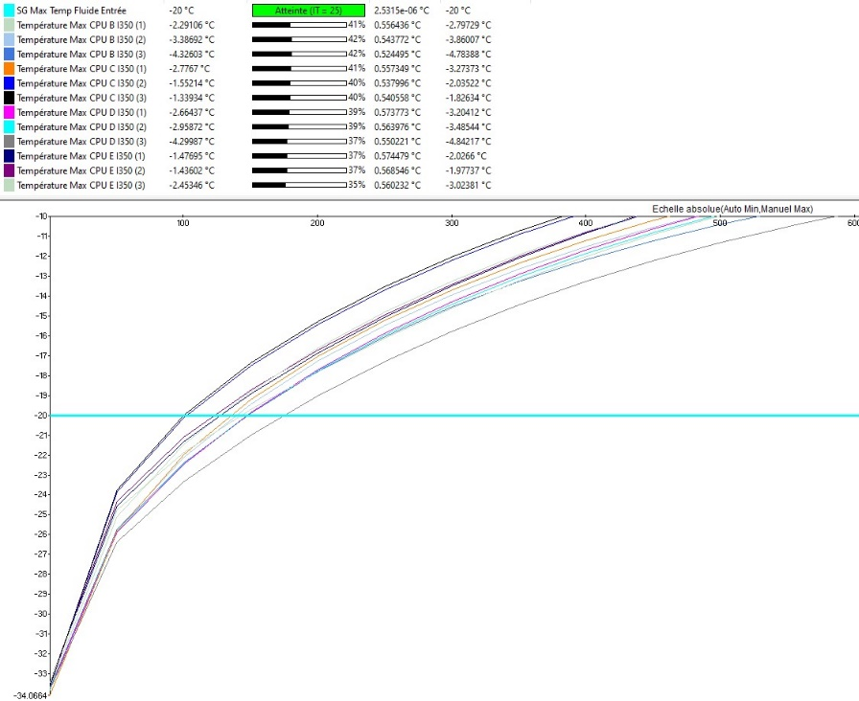
Comité de pilotage N°4 eSNA
Maturité technique
    Cas 1 sans réchauffeurs:
  Le temps de réchauffage des i350 pour qu’ils passent au-dessus des -10°C est de 600s (10 min).
DIFFUSION RESTREINTE – SPECIAL FRANCE

Slide 10
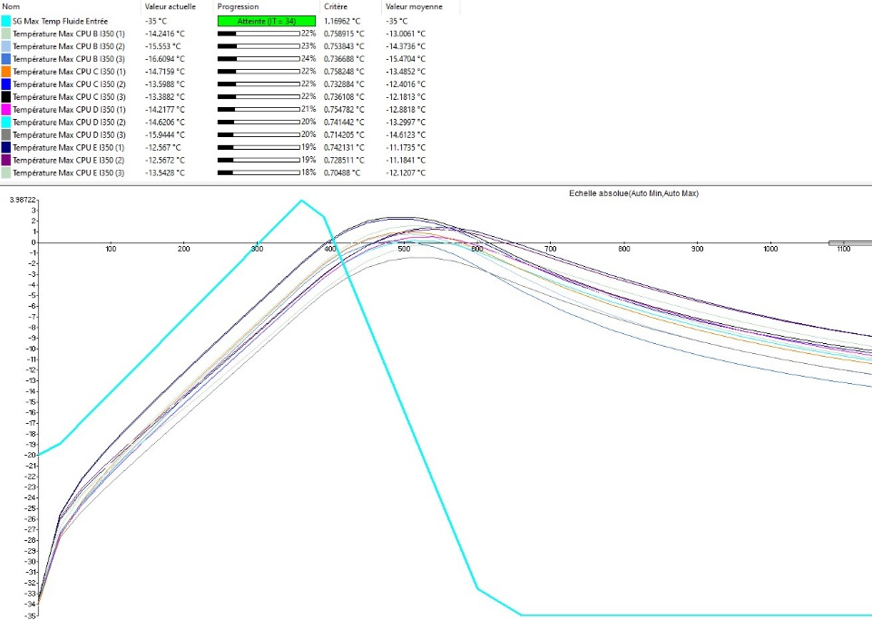
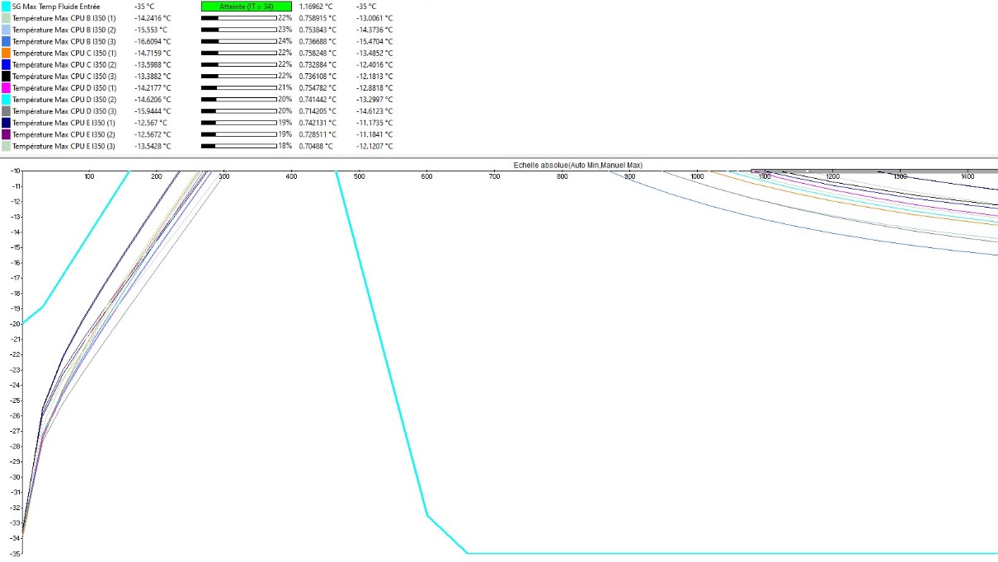
Comité de pilotage N°4 eSNA
Maturité technique
    Cas 2 sans réchauffeurs:
  Les i350 redescendent en dessous des -10°C après 850 s (env. 14 min).
DIFFUSION RESTREINTE – SPECIAL FRANCE

Slide 11
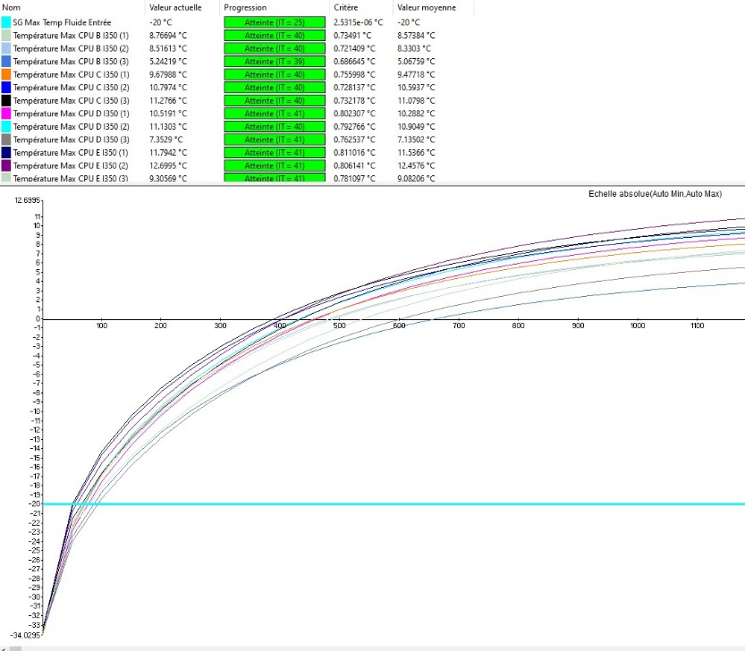
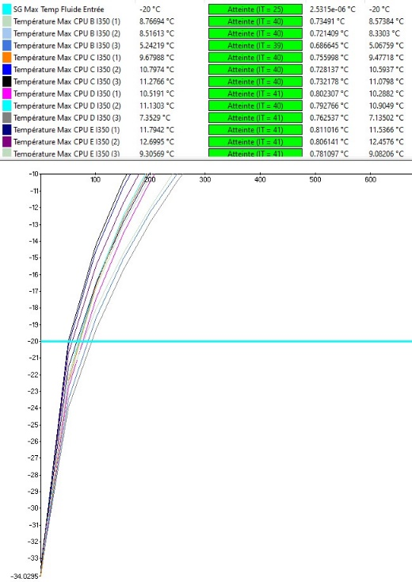
Comité de pilotage N°4 eSNA
Maturité technique
    Cas 1 avec réchauffeurs globaux:
  Le temps de réchauffage des i350 pour qu’ils passent au-dessus des -10°C est de 250s (4,5 min).
DIFFUSION RESTREINTE – SPECIAL FRANCE

Slide 12
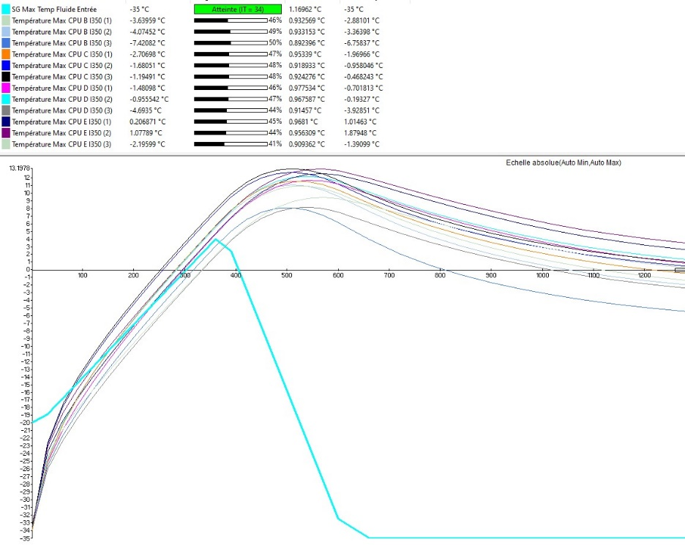
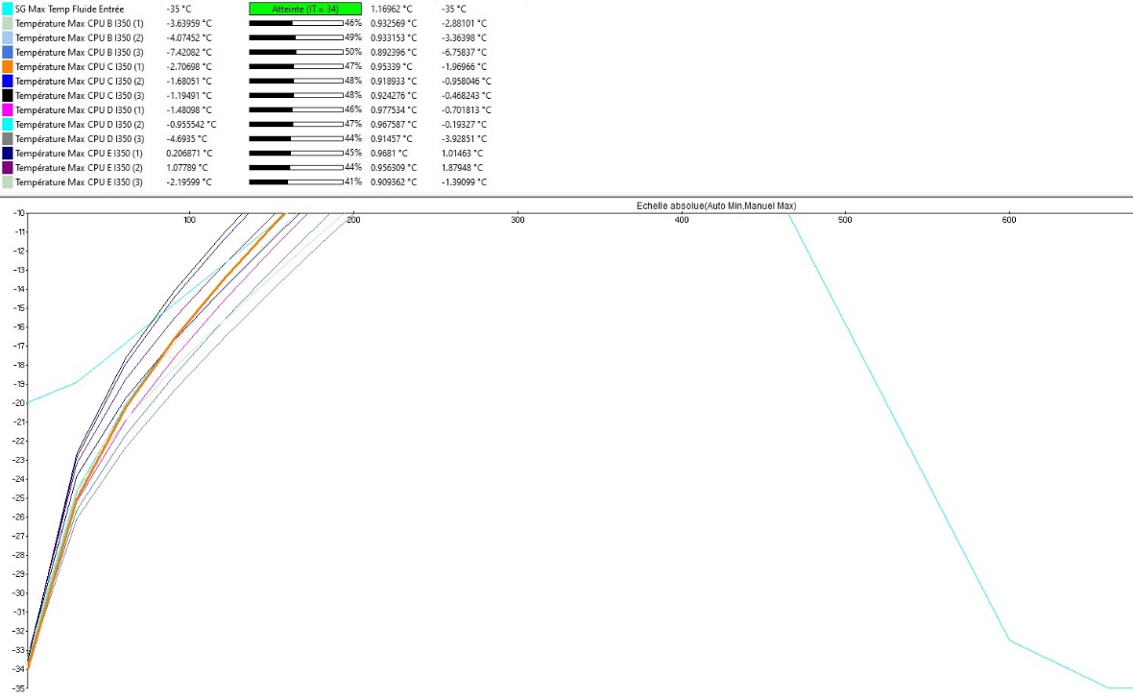
Comité de pilotage N°4 eSNA
Maturité technique
    Cas 2 avec réchauffeurs globaux:
  Les i350 ne passe plus en dessous des -10°C
DIFFUSION RESTREINTE – SPECIAL FRANCE

Slide 13
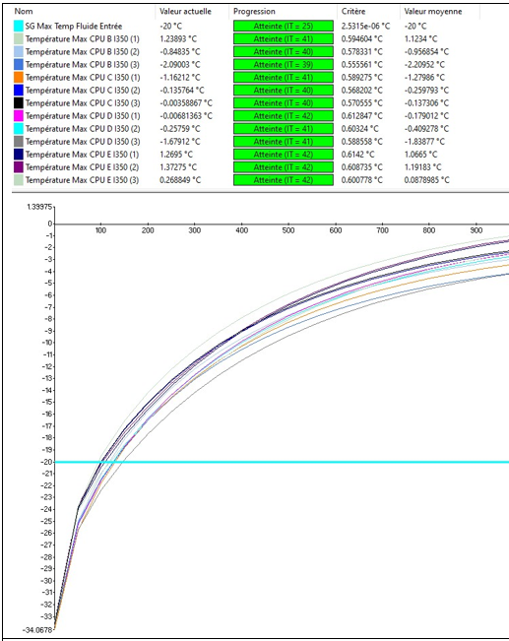
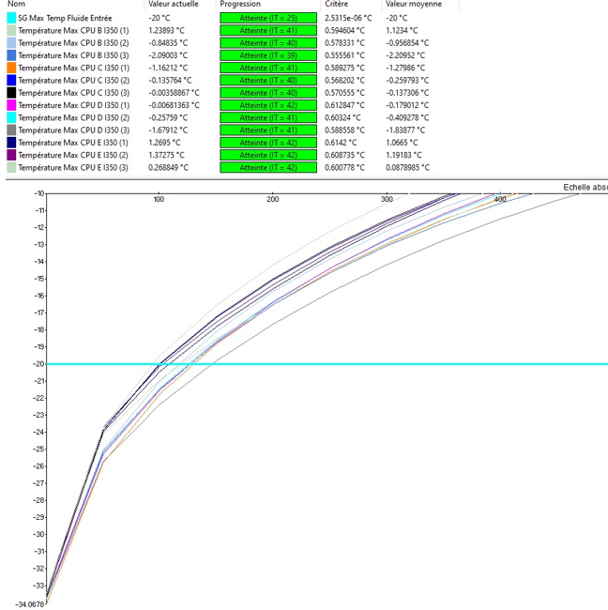
Comité de pilotage N°4 eSNA
Maturité technique
    Cas 1 avec réchauffeurs locaux:
  Le temps de réchauffage des i350 pour qu’ils passent au-dessus des -10°C est de 480s (8 min).
DIFFUSION RESTREINTE – SPECIAL FRANCE

Slide 14
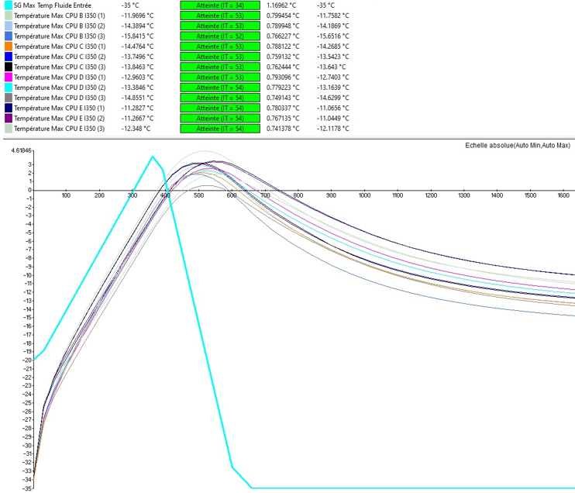
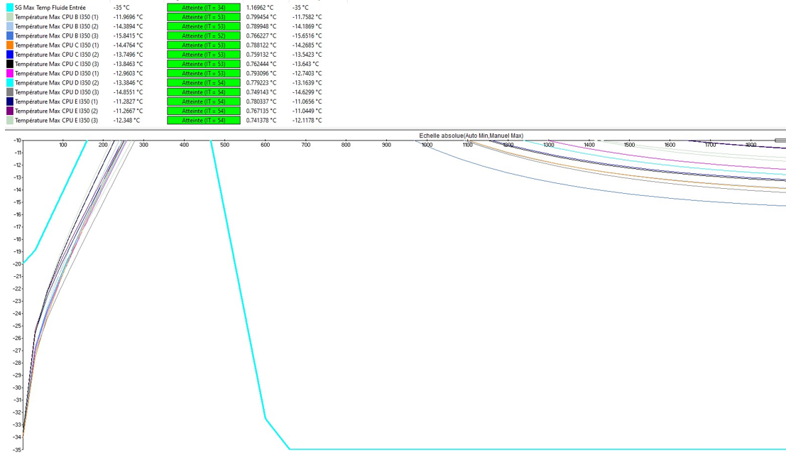
Comité de pilotage N°4 eSNA
Maturité technique
    Cas 2 avec réchauffeurs locaux:
  Les i350 redescendent en dessous des -10°C après 1000 s (env. 16,5 min).
DIFFUSION RESTREINTE – SPECIAL FRANCE

Slide 15
Comité de pilotage N°4 eSNA
Maturité technique
  Analyse Impacts techniques:
    Pour les réchauffeurs globaux
    Puissance typique: 167 W → 287 W
    Puissance maximale: 227 W → 347 W
    Masse totale eSNA: 8,42 kg → 8,57 kg
    Puissance cumulée des rechauffeurs non compatible du module alimentation actuellement conçu.
    Pour les réchauffeurs locaux
    Puissance typique: 167 W → 189 W
    Puissance maximale: 227 W → 249 W
    Masse totale eSNA: 8,42 kg → 8,50 kg
DIFFUSION RESTREINTE – SPECIAL FRANCE

Slide 16
Comité de pilotage N°4 eSNA
Maturité technique
  Conclusions:
  Les réchauffeurs globaux apporte un réel gain en terme sur les températures basses
  La puissance cumulée ne peut être intégrée aisément dans le coffret eSNA et nécessite un grand nombre de reprises (modules alimentations par exemple).
  Les réchauffeurs locaux apporte un gain trop limité par rapport à l’absence de rechauffeurs
  Cette solution ne permet pas à Avantix de confirmer la tenue en températures basses des i350 telle qu’exigée dans la STB.
  Le pilotage de ces réchauffeurs pose question et comporte un risque sur la fiabilité (en cas de déclenchement dans les conditions de température élevée).
  Avantix préconise la solution « i210 » pour palier aux problèmes de tenue aux températures basses.
DIFFUSION RESTREINTE – SPECIAL FRANCE

